Slide 1
Системный подход к оказанию ранней комплексной помощи детям с ограниченными возможностями здоровья
Рахманина Ирина Николаевна, кандидат психологических наук, заместитель директора по научно-методической работе ГАУ АО НПЦРД «Коррекция и развитие», заведующая кафедрой прикладной психологии ФГБОУ ВО «Астраханский государственный университет»

Slide 2
Научно-практический центр реабилитации детей «Коррекция и развитие»
05.06.1995 - Муниципальное учреждение «Социальный центр реабилитации детей с ограниченными умственными возможностями»
17.07.2007 - ГБУ АО «Реабилитационный центр для детей и подростков с ограниченными возможностями «Коррекция и развитие»
21.12.2015 – ГАУ АО «Научно-практический центр реабилитации детей «Коррекция и развитие»
ГАУ АО «Научно-практический центр реабилитации детей
«Коррекция и развитие»

Slide 3
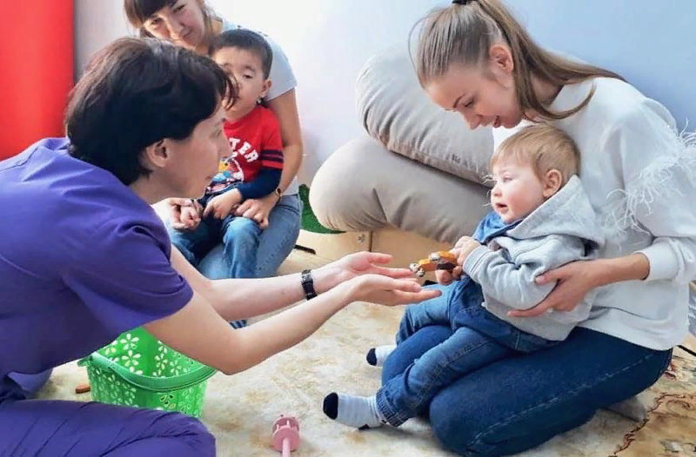
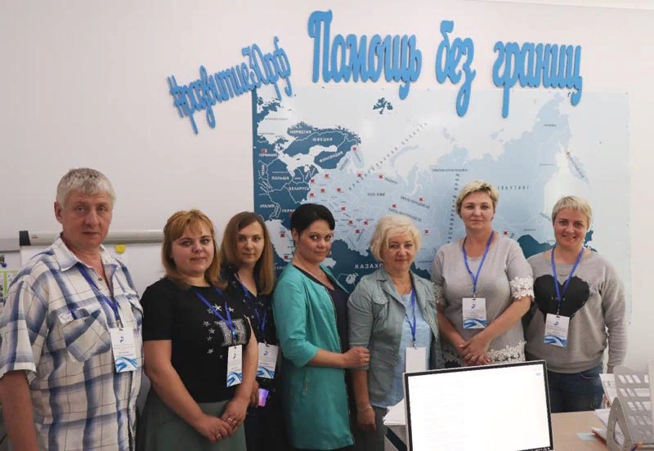
НПЦ РД «Коррекция и развитие»
В рамках региональной системы ранней помощи
Служба ранней помощи
Региональный ресурсный центр
Стажировочная площадка Фонда поддержки детей, находящихся в трудной жизненной ситуации

Slide 4
Ранняя помощь / Целевая группа
Дети целевой группы (дети, нуждающиеся в ранней помощи): Дети в возрасте от 0 до 3 лет, имеющие ограничение жизнедеятельности или из группы риска.
Дети группы риска в сфере ранней помощи: Дети в возрасте до 3 лет с риском развития ограничений жизнедеятельности в связи с неблагоприятным воздействием биологических факторов или факторов окружающей среды.

Slide 5
Ребенок с ограничением жизнедеятельности
Ребенок, имеющий ограничение активности или возможности участия в естественных жизненных ситуациях вследствие нарушения структур или функций организма, а также влияния факторов окружающей среды.
СИСТЕМА

Slide 6
Ранняя помощь
Системный подход –
- подход, при котором исследуемый объект рассматривается в качестве системы, т.е. совокупности взаимосвязанных компонентов (элементов), имеющих цель (выход), ресурсы (вход), обратную связь, взаимосвязь с внешней средой.

Slide 7
Ранняя помощь
Системный подход –
КОМПОНЕНТЫ
Системно-структурный
Системно-функциональный
Системно-генетический

Slide 8
Ранняя помощь
Системный подход
Системно-
структурный
Задачи
Обеспечивает необходимую полноту психодиагностики и психокоррекции, так как дает представление обо всех элементах исследуемой (либо корректируемой) системы.
При необходимости выборочного исследования (либо коррекции) свойств способствует выявлению наиболее значимых свойств, т.к. дает представление об их иерархическом положении.
Предполагает описание элементов структуры той или иной системы и взаимосвязей между этими элементами

Slide 9
Ранняя помощь
Системный подход
Системно-
функциональный
Задачи
Обеспечивает валидность методов диагностики и коррекции благодаря раскрытию функциональной сущности изучаемого свойства,
Является теоретической основой методов функциональной диагностики.
Способствует адекватной интерпретации внутренних и внешних корреляций исследуемых параметров, существенно зависящих от их функциональных особенностей.
Соотносится с понятием функции. Функция – это содержание системы, заключающееся в обмене с внешней средой веществом, энергией, информацией

Slide 10
Ранняя помощь
Системный подход
Системно-
генетический
Задачи
Обосновывает представления об иерархическом положении исследуемого (формируемого) свойства с учетом его фило- и онтогенеза.
Способствует пониманию особенностей развития исследуемого качества. В частности – пониманию темпов развития и частоты распространения качества в популяции людей.
Объясняет возникновение, происхождение, становление развивающейся системы с учетом законов процесса развития живой природы (филогенеза) и индивидуального организма (онтогенеза)

Slide 11
Закономерность системогенеза
Свойства структуры человека как в филогенезе, так и в онтогенезе формируются в направлении снизу – вверх, от соматического уровня – к социальному
Любой вышестоящий по иерархии уровень формируется на основе нижестоящих Этот процесс напоминает строительство многоэтажного дома, где может быть построено, например, три этажа без четвертого. Однако четвертый этаж без третьего, второго и первого построен быть не может.
Это значит, что формирование, например, социально-психологических свойств закономерно основано на соответствующем развитии психологических свойств личности. Развитие же последних, в свою очередь, зависит от сформированности свойств, находящихся на нижележащих иерархических уровнях и т.д.

Slide 12
Закономерность иерархии
Система «А» занимает более высокое иерархическое положение по отношению к системе «Б» при наличии одного или нескольких следующих условий:
Система «А» непосредственно или опосредовано сформирована на основе и позже системы «Б».
Система «А» включает в себя систему «Б» в качестве подсистемы (компонента).
Система «А» изменяется медленнее, чем система «Б», но в большем диапазоне.
При наличии общей внешней цели система «А» более чем система «Б» способствует ее достижению.
На континууме «биологическое – социальное» система «А» находится ближе к социальному, а система «Б» - к биологическому.
На континууме «репродуктивное – продуктивное» система «А» находится ближе к продуктивному, а система «Б» - к репродуктивному.
На континууме «простое – сложное» система «А» находится ближе к сложному, а система «Б» - к простому.

Slide 13
Закономерность взаимосвязей
Непосредственный характер носят взаимосвязи между свойствами, находящимися на одном и том же иерархическом уровне.
Взаимосвязи между свойствами разных иерархических уровней носят опосредованный характер.
Опосредованность тем больше, чем дальше друг от друга отстоят иерархические уровни, на которых находятся рассматриваемые свойства.

Slide 14
Закономерность взаимосвязей
Высота иерархического положения того или иного свойства прямо пропорциональна величине диапазона изменений данного свойства и обратно пропорциональна быстроте этих изменений.
Например, психические процессы изменяются медленнее психических состояний, но быстрее психологических свойств личности. При этом диапазон изменения психических процессов больше диапазона изменений психических состояний, но меньше диапазона изменений психологических свойств личности.

Slide 15
Иерархическая структура человека
Социальные свойства
Социально-психологические свойства
Психологические свойства личности
Психические процессы
Психические состояния
Психофизиологические свойства
Соматические свойства
Notes:
Пирамида 1

Slide 16
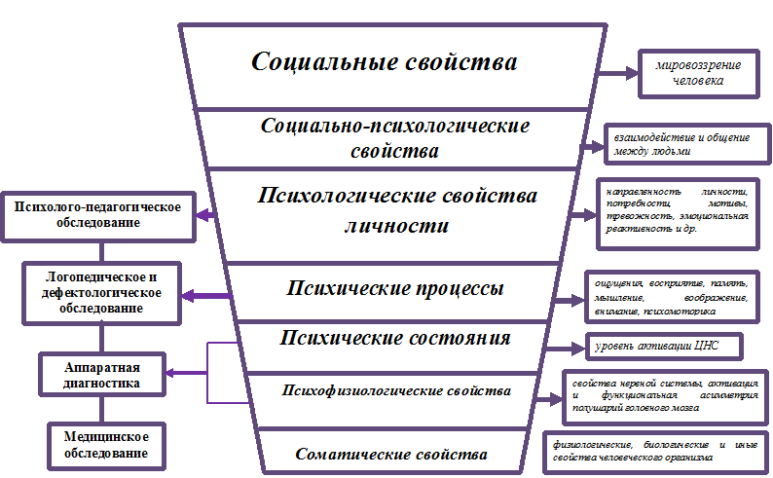
Системный подход к диагностике
МКФ

Slide 17
Системный подход к разработке и реализации программы РП
ЭкспериментариУм для родителей
Психологическое консультирование, психологическая коррекция
Сенсорная интеграция, дефектологические и логопедические занятия
Нейрокоррекция, Бос-технологии, Антистресс-терапия
Аппаратные методы, Бос-технологии
Медико-реадаптационное воздействие

Slide 18
Содействие развитию функционирования ребенка и
семьи в естественных жизненных ситуациях
3
ЭкспериментариУм для родителей
3
Психологическое консультирование, психологическая коррекция
Сенсорная интеграция, дефектологические и логопедические занятия
2
Нейрокоррекция, Бос-технологии, Антистресс-терапия
Аппаратные методы, Бос-технологии
1
Медико-реадаптационное воздействие

Slide 19
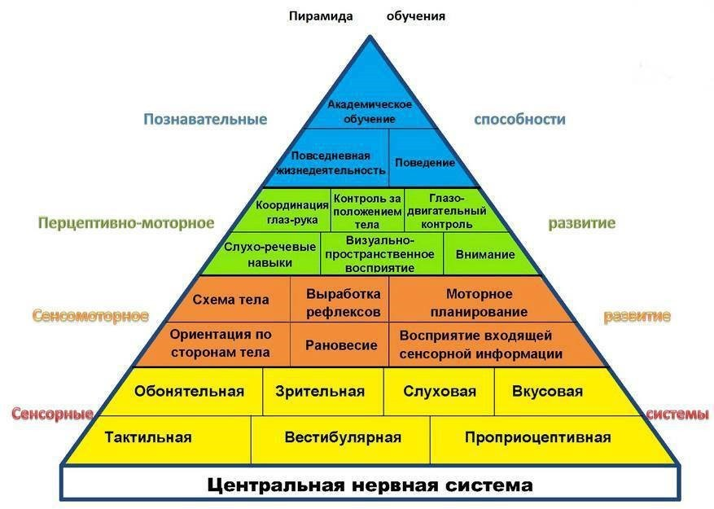
Системный подход к разработке и реализации программы РП
Содействие развитию функционирования ребенка и семьи в естественных жизненных ситуациях
Содействие развитию общения и речи ребенка
Содействие развитию у ребенка самообслуживания и бытовых навыков
Содействие развитию мобильности ребенка
Содействие развитию познавательной активности ребенка
Психологическое консультирование

Slide 20
Ребенок безо всяких трудностей может сам застегнуть пуговицы на одежде
Рисование/раскрашивание
/вырезание/изготовление аппликаций
/одевание/пользование туалетом
/использование ножа и вилки
Ребенок подолгу может играть, захватывая и перемещая мелкие объекты. Во время игры кладет предметы на место аккуратно
Координация глаз-рука
Слушание и хорошее слуховое внимание
Распознавание форм
Младенец видит игрушку, тянется к ней и захватывает, контролируя движение
Планирование
Использование двух сторон тела
Развитие силы
Хватательный рефлекс
Прикосновения (тактильные игры)
Движения (игры на равновесие/вестибюлярные игры и стимуляция проприоцепции)
Зрение/слух
Запахи

Slide 21
КОНТАКТЫ
г. Астрахань, ул. Татищева 12а тел. 8 (8512) 48-31-81; 48-30-80 e-mail: info@развитие30.рф; centr-reab@rambler.ru skype: centr-reab
Сайт: развитие30.рф

